Slide 1
Capstone Design Project
Weekly progress meeting – Week3
[ Team: Jjangdol ]
2016314474 윤성빈 2016310703 남득윤
2016314668 위성은 2018310656 이다솔

Slide 2
01
Project Plan TimeLine
02
template2pngs
index
03
png2ttf
04
connect react ↔ nodejs ↔ flask
05
Next Week Plan

Slide 3
01
Project Plan TimeLine
: Project plan on proposal
: Actual Progress
: Research/ Study for Progress
 | week1 | Week2 | Week3 | Week4 | Week5 | Week6 | Week7 | Week8 | Week9 | Week10 | Week11
 | 9/27-10/2 | 10/4-10/9 | 10/11-10/16 | 10/18-10/23 | 10/25-10/30 | 11/1-11/6 | 11/8-11/13 | 11/15-11/20 | 11/22-11/27 | 11/29-12/4 | 12/6-
Complete Proposal with Feedback
Implement Component
Application of GAN
Create ttf. Format file
Create Web
Integration
Code Review
Testing
Launching
template2pngs
득윤
pngs2ttf
성빈, 득윤
Link React to Nodejs
성은
Link Nodejs to Flask
다솔

Slide 4
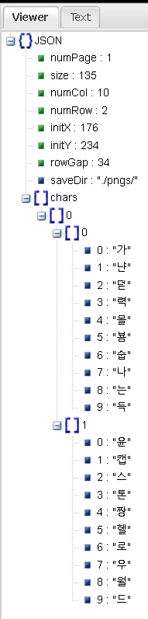
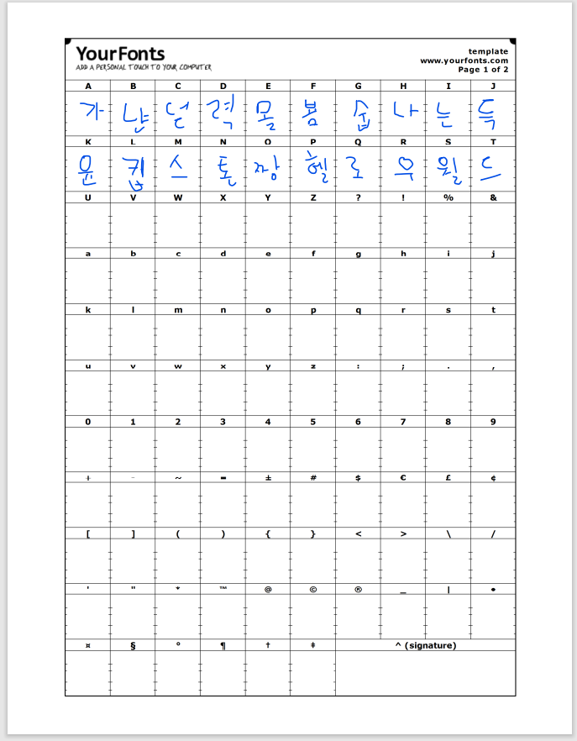
02
template2pngs
filledTemplate.pdf
config/template.json
Notes:
Template이 이런식으로 있을때 저희는 이를 글자별로 짤라(crop) png로 저장하는 과정이 필요합니다.
Template 양식과 작성 될 글자에 대한 설정 정보를 template.json파일로 분리하였습니다.

Slide 5
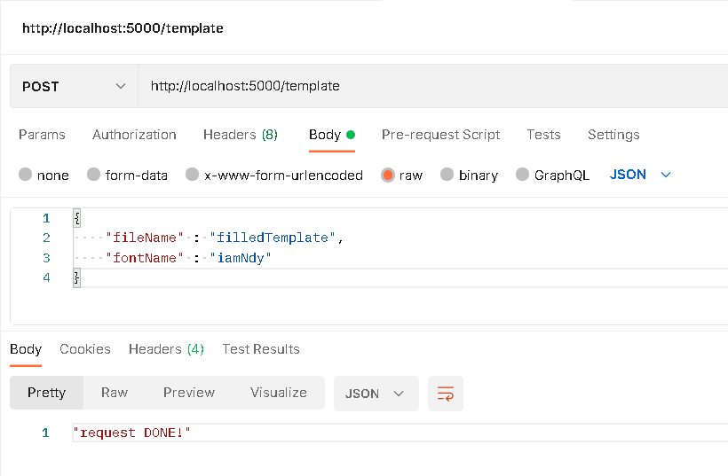
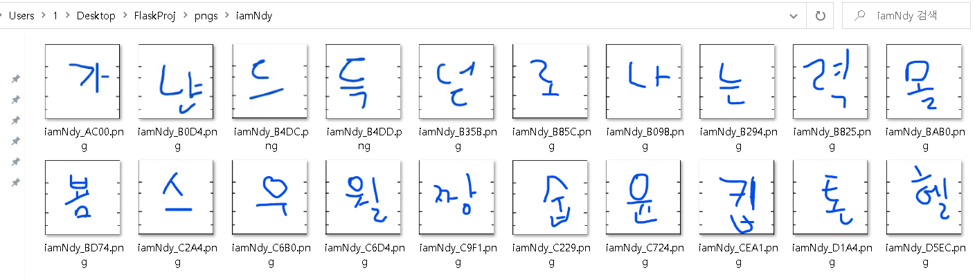
02
template2pngs
Notes:
동작은 Api통신에 기반할 것이기 때문에
crop에 필요한 정보인 template의 이름과 font의 이름은 post방식으로 전달하였습니다.
오른쪽은 crop된 글자들입니다. fontName_unicode.png로 파일이름을 두었습니다.

Slide 6
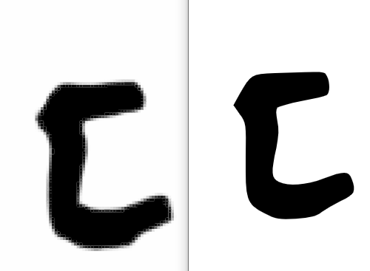

03
pngs2ttf
저번 주차에 사용하였던 open source : https://github.com/ianmackinnon/png2svg
Potrace: 비트맵 이미지를 벡터 그래픽으로 변환하는 크로스 플랫폼

Slide 7
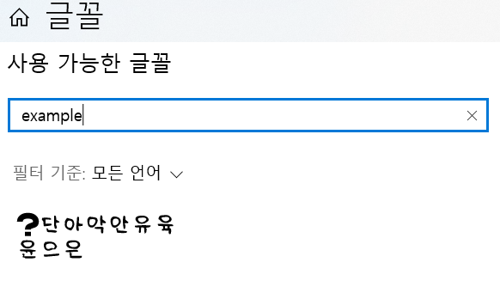
03
pngs2ttf
해결해야 했던 문제점
기존 png2svg는 가지고 있는 svgs2ttf와 호환 불가
2. .Png -> .Pnm -> .Svg
Notes:
해결해야 했던 문제점
Linux base program으로 window 상에서 사용할 방법
Potrace를 사용하기위해 png를 pnm포맷으로 변경하는 과정 추가
기존 windows 환경에서 활용할 수 있는 png2svg와 가지고 있는 svg2ttf의 호환 불가

Slide 8
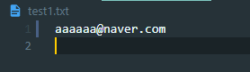



04
connect React with NodeJs
fetch
Notes:
React로 짜여진 파일을 npm run build 명령어를 실행 후 React와 Node JS를 연결하여서 Node JS의 실행 서버인 local:8080을 실행하면 React의 Component들이 나타난다.
다음 그림은 React에서 1111을 쓰고 전송 버튼을 누르면 post방식으로 fetch라는 함수가 작동되어서 Node JS로 데이터가 보내지며 Node JS는 파일에 그 데이터를 저장한다.

Slide 9
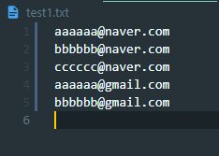
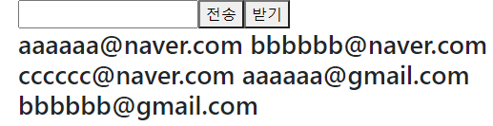
04
connect React with NodeJs
Res.send()
Notes:
React로 짜여진 파일을 npm run build 명령어를 실행 후 React와 Node JS를 연결하여서 Node JS의 실행 서버인 local:8080을 실행하면 React의 Component들이 나타난다.
다음 그림은 React에서 1111을 쓰고 전송 버튼을 누르면 post방식으로 fetch라는 함수가 작동되어서 Node JS로 데이터가 보내지며 Node JS는 파일에 그 데이터를 저장한다.
받기 버튼을 누르면 React는 Node JS로 부터 정보를 post방식으로 요청하고 Node JS에서 res.send()를 통해서 파일안에 있는 데이터를 React로 보내준다.

Slide 10
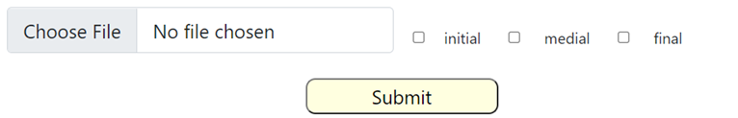


04
Connect Node.js to Flask
[Website]
Structure of Flask server
|--- flask
|--- font/
|--- fontmaker.py
|--- DMfont.py
|--- template2pngs.py
|--- png2ttf.py
:
|--- revise/
|--- afterservice.py
:
|--- app.py (execution file)
[Nodejs Server]
[Flask Server]
http://127.0.0.1:8080/form1
http://127.0.0.1:5000/main
Nodejs는 입력 받은 사용자 데이터의 저장 경로를 flask 서버에게 전달
Rest API를 통해 node js와 flask server가 통신
통신을 위해 Flask에서는 flask_restx, node js에서는 axios 라이브러리를 사용
Flask 서버는 ML 작업 수행 후 결과값의 저장 경로를 nodejs 서버에게 전달
Notes:
클라이언트는 작성한 template 파일과 이메일 및 요구사항 등의 데이터를 리엑트로 구현된 웹사이트에 입력하고 submit 버튼을 누른다.
Submit 버튼을 누르면 데이터와 파일이 리엑트를 통해 nodejs로 전송되어 저장된다.
폰트 제작을 위한 머신러닝을 진행하기 위해 저장된 template 파일의 위치를 파이썬 작업이 가능한 플라스크 서버로 전송한다.
이때 nodejs 서버와 flask서버는 rest api를 통해 통신한다.
통신을 위해 flask에서는 flask_restx라는 라이브러리를 사용하고, nodejs에서는 axios 라이브러리를 사용한다.
Flask 서버는 머신 러닝 작업을 수행 후 결과값의 저장 경로를 nodejs 서버에 post한다.

Slide 11
05
Next Week Plan
01
Integration
서버 간 통신으로 pretrained dmfont output 내기(다솔, 성은)
Templates2pngs->pngs2ttf->dmfont ->pngs2ttf 의 일련의 과정 통합(성빈, 득윤)
02
중간보고 준비

Slide 12
Thank you

